Slide 1
区块链技术概述（二）
任之劼

Slide 2
大纲
比特币
数字货币
PoW的原理
遗产
公链
以太坊
PoS
扩容
比特币扩容
拜占庭容错
联盟链
超级账本
联盟链生态
公链生态
早期合约
DeFi
DAO

Slide 3
区块链共识算法
区块链技术的核心
从根源上：比特币的最核心机制，PoW共识，是最早的区块链共识算法
从原理上：共识是用于防止双重支付的技术，没有共识就没有区块链，这是区块链和传统分布式系统的核心区别
从性质上：共识算法决定了区块链的核心特性和性能
比特币PoW的问题：
扩容问题：7tx/s
比特币性能低的原因是去中心算法问题——目前主流算法都能在不降低去中心和安全性的前提下达到100-1000tps
比特币现在的性能问题完全是历史遗留问题
能耗问题：全世界0.43%，目前相当于荷兰的用电量

Slide 4
区块链共识算法发展
PoS
2012
Peercoin
2014
Proof of Activity
Casper, Snow white, Ouroboros, ALGORAND
2008
比特币：
PoW共识
2013
GHOST
DAG
IOTA，SPECTRE，Conflux，Prism
2015
Bitcoin-NG
可扩展PoW
拜占庭容错问题
2015
Stellar
ALGORAND, HotStuff BFT, Avalanche
1999：
PBFT
2016：
Honeybadger BFT
Tendermint
Solidus
Hybrid Consensus
Byzcoin
可扩展BFT
1982：
拜占庭将军问题
2015
Lightning Network
Plasma, Layer 2, Omniledger, NEAR
2016
ETH Sharding
无限扩展
4

Slide 5
PoS（权益证明）
权益=持币
工作证明=算力即身份；算力越高，出块几率越大
权益证明=持币即身份；持币越多，出块概率越大
PoS不是某个共识算法！
PoW也不是共识算法，以太坊，Nervos CKB，Conflux都采用不同的PoW算法
通常语境下，PoS则指的是所有采用PoS作为“身份证明”的共识算法
网上最常见的PoS算法介绍仅仅是点点币的共识算法，是非常过时并且不安全的PoS算法
目前常见的PoS：
纯粹的PoS算法：Cardano（Ouroboros）
基于Staking的PoS：Algorand，Avalanche，Solana……
DPoS，NPoS，PoSA等等变体

Slide 6
PoS（权益证明）
PoS甚至不是共识算法！
 | 比特币PoW | 以太坊PoW | Cardano | Algorand | Polkadot
身份证明 | PoW | PoW | PoS | PoS+Staking | NPoS
共识类型 | 中本聪共识 | 中本聪共识 | 中本聪共识 | BFT | BFT
共识算法 | 中本聪共识 | GHOST | Ouroboros | Algorand* | GRANDPA
去中心时钟 | PoW | PoW | 同步假设 | 同步假设* | 同步假设
随机方式 | PoW | PoW | 安全的随机机制 | -- | --

Slide 7
比特币可扩展性
通常说到比特币可扩展性，我们指的是比特币输出上的瓶颈，即：7TPS
(1MB/250B)/600s = 7
扩容——为什么不干脆把区块大小变成10MB或者把区块间隔改为1分钟？
PoW作为去中心化的随机方法：通过发放PoW谜题的方式来随机选取出块者
然而，这个去中心化随机方法成立的前提：
网络（基本）同步：比特币PoW基本上是一个同步共识算法
同步和验证区块所需要的时间 << 算PoW的时间
因为PoW是个比赛，而如果同步和验证区块所需要的时间（预备时间）和算PoW的时间（比赛时间），这个比赛就不再公平了

Slide 8
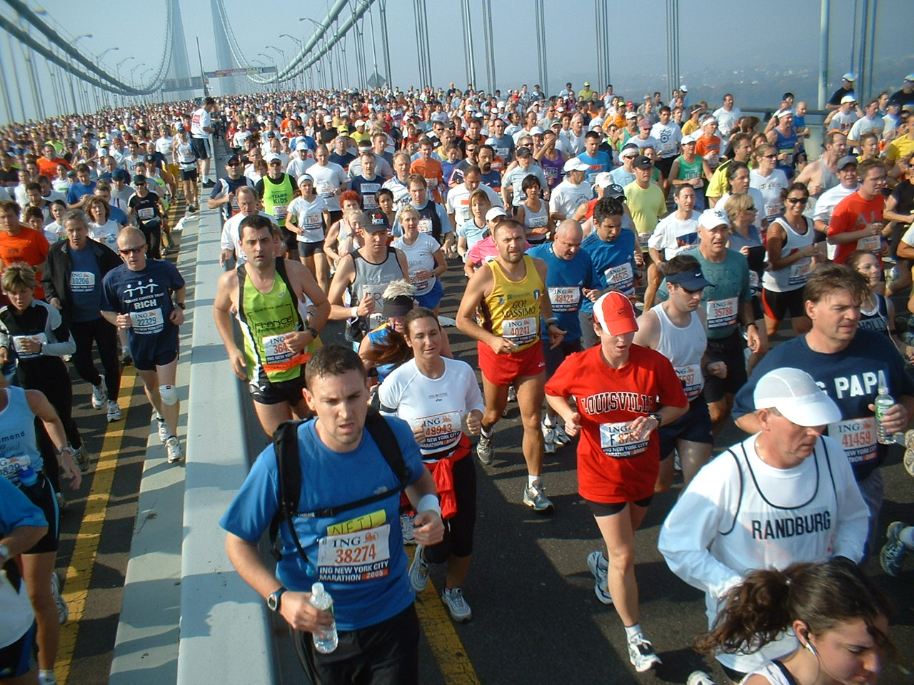

Slide 9
比特币可扩展性
第一步：解除同步区块和共识的相关性
PoS，PoA（Proof-of-Authority）：共识算法选择出块者的过程不需要通过时间来保证安全性
问题2：如果采用了这种方法，我们是否能够把（几乎）全部带宽都用于区块传输？
不能。因为那样系统的安全性完全依赖于系统同步，任何网络异常或者作恶行为都会导致分叉
分叉 → 所有的节点并不在同一个区块上挖矿 → 安全性下降
第二步：处理分叉
引入冗余
Hybrid Consensus，Solidus，Byzcoin， SURFACE →（几乎）不会分叉
DAG（有向无环图）：使分叉不会降低安全性

Slide 10
DAG（有向无环图）
鼻祖：GHOST（以太坊的共识算法），将分叉的区块的算力也并入主链，并且用最重链共识取代最长链共识，保证偶然产生的分叉的算力不被浪费
理想DAG算法：将分叉的区块打包的交易也并入主链，并且用最重链共识取代最长链共识，保证即便最后形成的不是一个链而是一个DAG，依旧能够达成安全的共识
代表性DAG算法：
SPECTRE，IOTA，PHANTOM，Conflux，Prism
并没有证据表明在同样的网络和交易模型下DAG比链式结构有更好的性能

Slide 11
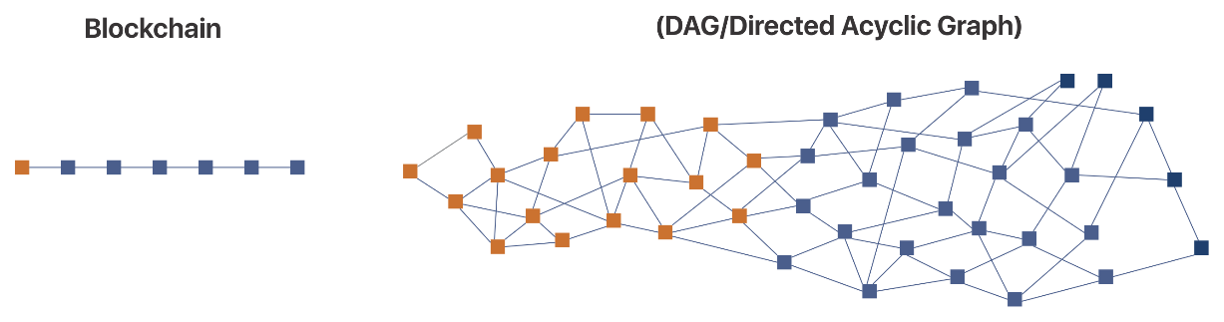
DAG（有向无环图）
鼻祖：GHOST（以太坊的共识算法），将分叉的区块的算力也并入主链，并且用最重链共识取代最长链共识，保证偶然产生的分叉的算力不被浪费
理想DAG算法：将分叉的区块打包的交易也并入主链，并且用最重链共识取代最长链共识，保证即便最后形成的不是一个链而是一个DAG，依旧能够达成安全的共识
代表性DAG算法：
SPECTRE，IOTA，PHANTOM，Conflux，Prism
并没有证据表明在同样的网络和交易模型下DAG比链式结构有更好的性能

Slide 12
区块链共识算法发展
PoS
2012
Peercoin
2014
Proof of Activity
Casper, Snow white, Ouroboros, ALGORAND
2008
比特币：
PoW共识
2013
GHOST
DAG
IOTA，SPECTRE，Conflux，Prism
2015
Bitcoin-NG
可扩展PoW
拜占庭容错问题
2015
Stellar
ALGORAND, HotStuff BFT, Avalanche
1999：
PBFT
2016：
Honeybadger BFT
Tendermint
Solidus
Hybrid Consensus
Byzcoin
可扩展BFT
1982：
拜占庭将军问题
2015
Lightning Network
Plasma, Layer 2, Omniledger, NEAR
2016
ETH Sharding
无限扩展
12

Slide 13
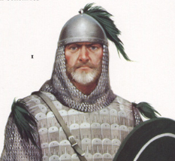

拜占庭将军问题
拜占庭将军问题（Leslie Lamport et al. ，1982)
3个将军：一个指挥官，两个副官，指挥官负责下命令，副官需要遵守命令
3人中有一个是叛徒
目标：两个诚实的将军需要能够达成一致，即：
如果指挥官是诚实的，那么另一个诚实的副官需要听他的
如果指挥官不是诚实的，那么两个副官应该达成一致
叛徒可以采用任何方法阻止共识的达成

Slide 14
拜占庭将军问题
进攻
进攻

Slide 15
拜占庭将军问题
进攻
撤退

Slide 16
拜占庭将军问题
进攻
撤退
收到不一致命令：
撤退
收到不一致命令：
撤退
进攻
撤退

Slide 17
拜占庭将军问题
进攻
进攻
收到不一致命令：
撤退
收到不一致命令：
撤退
进攻
撤退

Slide 18
拜占庭将军问题
拜占庭将军问题（Leslie Lamport et al. ，1982)
结论：三将军问题无法解决
但是：如果引入签名，n>=f+2，即，只要有两个将军诚实，都可以达成共识

Slide 19
拜占庭将军问题
1：进攻
1：撤退
1号是叛徒：
撤退
1号是叛徒：
撤退
2：（1：进攻）
3：（1：撤退）

Slide 20
拜占庭将军问题
1：进攻
1：进攻
3号是叛徒：
进攻
2：（1：进攻）
3：（1：撤退）

Slide 21
拜占庭将军问题
拜占庭将军问题（Leslie Lamport et al. ，1982)
异步拜占庭将军问题（Bracha，1987)：异步，有签名下的拜占庭将军问题
什么是异步？
同步：任何消息延迟不超过t，t已知
部分同步：任何消息延迟不超过t，但t未知
异步：消息延迟时间任意（但一定会到）
异步拜占庭将军问题：
【一致性】：所有诚实将军达成一致
【活性（终止性，可用性）】：算法需要能够结束
恶意节点可以进行任意行为，包括不发消息

Slide 22
拜占庭将军问题
我就不下命令，活性失效，我赢了☺

Slide 23
拜占庭将军问题
那我们约定如果时间t之前没收到命令就撤退
那我们约定如果时间t之前没收到命令就撤退

Slide 24
拜占庭将军问题
进攻
进攻
延迟t1>t
那我们约定如果时间t之前没收到命令就撤退
那我们约定如果时间t之前没收到命令就撤退

Slide 25
拜占庭将军问题
拜占庭将军问题（Leslie Lamport et al. ，1982)
异步拜占庭将军问题（Bracha，1987)：异步，有签名下的拜占庭将军问题
什么是异步？
同步：任何消息延迟不超过t，t已知
部分同步：任何消息延迟不超过t，但t未知
异步：消息延迟时间任意（但一定会到）
异步拜占庭将军问题：
【一致性】：所有诚实将军达成一致
【弱活性（终止性，可用性）】：在指挥官必须下命令的前提下，算法需要能够结束
恶意节点可以进行任意行为，包括不发消息

Slide 26
拜占庭将军问题
进攻
进攻
如果t之前我没收到指挥官的消息，我选择听另一个副官的
我就不告诉你我收到了什么

Slide 27
拜占庭将军问题
进攻
撤退
进攻（延迟t2>t)
如果t之前我没收到指挥官的消息，我选择听另一个副官的
如果t之前我没收到指挥官的消息，我选择听另一个副官的
撤退（延迟t3>t)

Slide 28
拜占庭将军问题
拜占庭将军问题（Leslie Lamport et al. ，1982)
异步拜占庭将军问题（Bracha，1987)：异步，有签名下的拜占庭将军问题
结论：对于任何n，f，异步拜占庭将军问题无解
在弱终止条件下，异步拜占庭将军问题在n=3，f=1时无解
在弱终止条件下，异步拜占庭将军问题在n>=3f+1时有解，假设n=4

Slide 29
拜占庭将军问题
进攻
撤退
我们每个人都收到了1个进攻，所以选择进攻
我们每个人都收到了1个撤退，所以选择撤退

Slide 30
拜占庭将军问题
我收到了2个进攻，所以选择进攻
进攻
撤退
我收到了2个进攻，所以选择进攻
进攻
我收到了2个进攻，所以选择进攻
进攻
撤退
进攻
进攻
进攻
撤退

Slide 31
拜占庭将军问题
拜占庭将军问题（Leslie Lamport et al. ，1982)
异步拜占庭将军问题（Bracha，1987)：异步，有签名下的拜占庭将军问题
弱终止条件下，异步拜占庭将军问题：假设n=3f+1
算法：
每个将军收到消息M后，广播M
当收到至少2f+1条一致（包括自己的）消息M后，执行M，并广播【决定：M】

Slide 32
拜占庭将军问题
拜占庭将军问题（Leslie Lamport et al. ，1982)
异步拜占庭将军问题（Bracha，1987)：异步，有签名下的拜占庭将军问题
弱终止条件下，异步拜占庭将军问题：假设n=3f+1
异步拜占庭容错问题：当所有诚实节点有各自的意见时，如何达成一致
【一致性】：所有诚实节点达成一致
【活性（终止性，可用性）】：算法需要能够结束
【正确性（非显然性）】：强制规定所有节点采用某个意见不算一个解
异步拜占庭容错问题 =？异步拜占庭将军问题
不相同，因为异步拜占庭容错问题没有指挥官
然而我们可以用解决弱终止条件下异步拜占庭将军问题的思路来解决ABFT

Slide 33
拜占庭将军问题
拜占庭将军问题（Leslie Lamport et al. ，1982)
异步拜占庭将军问题（Bracha，1987)：异步，有签名下的拜占庭将军问题
弱终止条件下，异步拜占庭将军问题：假设n=3f+1
异步拜占庭容错问题：当所有诚实节点有各自的意见时，如何达成一致
首先，采用某个固定的顺序，选出一个节点当指挥官
设定一个timeout: t，采用弱终止条件下异步拜占庭将军问题的解法试图达成共识
在t之后，如果共识没有达成，那么轮换到下一个指挥官，重复以上步骤
问题解决了吗？

Slide 34
拜占庭将军问题
拜占庭将军问题（Leslie Lamport et al. ，1982)
异步拜占庭将军问题（Bracha，1987)：异步，有签名下的拜占庭将军问题
弱终止条件下，异步拜占庭将军问题：假设n=3f+1
异步拜占庭容错问题：当所有诚实节点有各自的意见时，如何达成一致
首先，采用某个固定的顺序，选出一个节点当指挥官
设定一个timeout: t，采用弱终止条件下异步拜占庭将军问题的解法试图达成共识
在t之后，如果共识没有达成，那么轮换到下一个指挥官，重复以上步骤
问题1：FLP不可能：任意异步系统中，只要有一个节点可能失效，共识就是不可能达成的
弱同步假设：消息延迟t存在但未知
需要让timeout递增

Slide 35
拜占庭将军问题
拜占庭将军问题（Leslie Lamport et al. ，1982)
异步拜占庭将军问题（Bracha，1987)：异步，有签名下的拜占庭将军问题
弱终止条件下，异步拜占庭将军问题：假设n=3f+1
弱同步拜占庭容错问题（Dwork et al.,，1988） ：
首先，采用某个固定的顺序，选出一个节点当指挥官
设定一个timeout: t，采用弱终止条件下异步拜占庭将军问题的解法试图达成共识
在t之后，如果共识没有达成，那么轮换到下一个指挥官，t=t+x，重复以上步骤
问题2：
共识进行到一半，指挥官轮换了怎么办？
A收到了2f+1条一致信息做了决定，但B不知道，并且被选成了新的指挥官——他认为上轮没有达成共识因此重新发了一条和A不一致的信息

Slide 36
拜占庭将军问题
拜占庭将军问题（Leslie Lamport et al. ，1982)
异步拜占庭将军问题（Bracha，1987)：异步，有签名下的拜占庭将军问题
弱终止条件下，异步拜占庭将军问题：假设n=3f+1
弱同步拜占庭容错问题（Dwork et al.,，1988） ：PBFT（Castro and Liskov 1999）
首先，采用某个固定的顺序，选出一个节点当指挥官
设定一个timeout: t，采用两阶段共识试图达成共识
在t之后，如果共识没有达成，那么大家把目前收到的所有消息发给下一个指挥官，t=t+x
新指挥官根据收到的消息，判断是不是已经有节点可能达成共识了，然后根据判断决定是重新开始共识还是开始新一轮共识，并广播所有收到的消息
视图切换
（View Change)

Slide 37
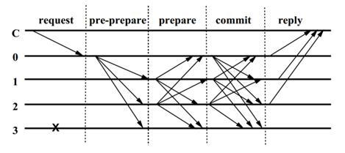
拜占庭将军问题
拜占庭将军问题（Leslie Lamport et al. ，1982)
异步拜占庭将军问题（Bracha，1987)：异步，有签名下的拜占庭将军问题
弱终止条件下，异步拜占庭将军问题：假设n=3f+1
弱同步拜占庭容错问题（Dwork et al.,，1988）： PBFT（Castro and Liskov 1999）
首先，采用某个固定的顺序，选出一个节点当指挥官
设定一个timeout: t，采用两阶段共识试图达成共识

Slide 38
区块链共识算法发展
PoS
2012
Peercoin
2014
Proof of Activity
Casper, Snow white, Ouroboros, ALGORAND
2008
比特币：
PoW共识
2013
GHOST
DAG
IOTA，SPECTRE，Conflux，Prism
2015
Bitcoin-NG
可扩展PoW
拜占庭容错问题
2015
Stellar
ALGORAND, HotStuff BFT, Avalanche
1999：
PBFT
2016：
Honeybadger BFT
Tendermint
Solidus
Hybrid Consensus
Byzcoin
可扩展BFT
1982：
拜占庭将军问题
2015
Lightning Network
Plasma, Layer 2, Omniledger, NEAR
2016
ETH Sharding
无限扩展
38

Slide 39
区块链不可能三角
性能
性能：无限扩展 → o(n)消息复杂度
一笔交易不需要通过所有验证节点验证
去中心：所有的验证节点地位平等，没有额外的信任假设
安全：NC拥有1/2的容错，BFT拥有1/3的容错
区块链：图灵完备
区块链
去中心
安全

Slide 40
无限扩展方案
二层网络：验证节点通过将资产抵押在链上，将交易在链下进行仅将结果返回链上
闪电网络：通过将部分资产锁定在链上实现链下小额高频交易不需通过链上同时保证安全
Rollup方案不是无限扩展方案（Rollup方案原来叫1.5层方案）
侧链
分片：将矿工分片，交易仅通过某个分片矿工验证
问题/解决方案：
如何保证每个分片的安全性：随机分片/选取验证者
如何分片来保证尽量少的跨片交易：根据应用分片
降低跨片交易的验证难度：零知识证明
如何保证分片地位的平等性：定期轮换验证者
如何保证完整数据可用性：采用消除码

Slide 41
共识算法的发展现状
2012-2015：
我们需要扩容比特币
2016-2018：
比特币不需要扩容
我们需要PoS/新的共识算法/多链技术/分片技术来实现一条百万TPS的公链
2019-2020：
我们需要扩容以太坊
我们有了采用PoS/新的共识算法/多链技术/分片技术的新公链，但是应用在哪里？
这些公链的生态建设不完善，我们不仅需要新的共识算法/多链技术/分片技术，还要新的治理机制，更好的生态建设，明确的应用场景……
2021-：
？

